Slide 1
温故知新
什么是浮力？浮力的方向是怎体的 ？
浸在液体或气体中的物体受到液体或气体对物体向上托的力叫浮力。浮力的方向是竖直向上的。
什么是阿基米德原理？其表达式是什么？
阿基米德原理：浸在液体中的物体所受的浮力大小等于它排开液体的重力。
计算式：F_{浮}= G_{排}= m_{排}g= r_{液} gV_{排}

Slide 2
8.6 物体的沉浮条件

Slide 3
观察与思考：
1．浸没在水中的木块为什么向上浮起？
2．浸没在水中的铁块为什么沉到容器底部？
3．钢铁制成的船为什么能在海面上航行？
4．物体在液体中都受到浮力，为什么有的上浮、有的下沉、有的悬浮？
悬浮
上浮
下沉

Slide 4
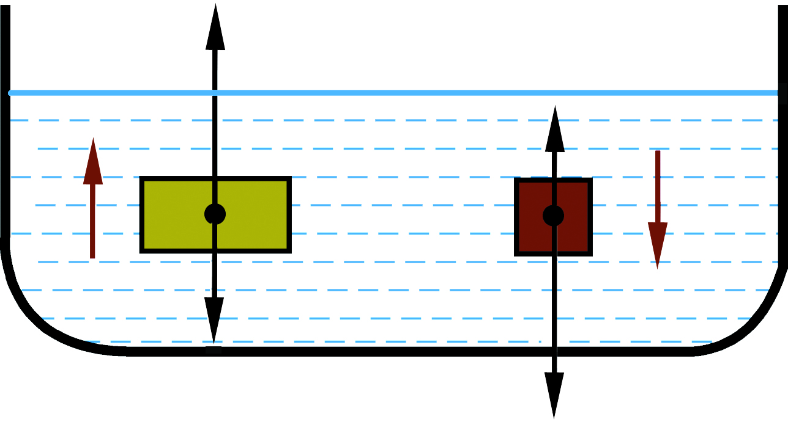
一.物体的浮沉条件
1.前提条件：
当物体浸没在水中时，受到重力G和浮力F_{浮}。这两个力的合力决定在水中由静止释放的物体如何运动。

Slide 5
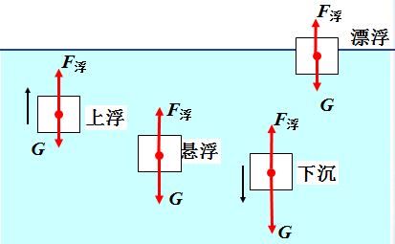
2.浮沉条件：
由静止释放的物体，
①当F_{浮}<G，
合力的方向竖直向下，物体下沉。
②当F_{浮}=G，
合力为零，即二力平衡，物体悬浮在液体中。
③当F_{浮}>G，
合力的方向竖直向上，物体上浮。

Slide 6
3.最终状态：
①当F_{浮}<G，
②当F_{浮}=G，
③当F_{浮}>G，
F_{浮}+F_{支}=G
漂浮
下沉
沉底
悬浮
F_{浮}=G
悬浮
悬浮
沉底
F_{浮}=G
上浮
漂浮

Slide 7
对于浸没在液体中的物体，V_{排}=V_{物}，由此可推导：
4.用密度表示物体的浮沉条件
若物体下沉，
则有F_{浮}<G
G_{排}<G
ρ_{液}gV_{排}<ρ_{物}gV_{物}
ρ_{液}<ρ_{物}
若物体悬浮，
则有F_{浮}=G
G_{排}=G
ρ_{液}gV_{排}=ρ_{物}gV_{物}
ρ_{液}=ρ_{物}
若物体上浮，
则有F_{浮}>G
G_{排}>G
ρ_{液}gV_{排}>ρ_{物}gV_{物}
ρ_{液}>ρ_{物}

Slide 8
5.漂浮与悬浮的比较：（最终状态）
①相同点：F_{浮}=G
漂浮 ： V物>V排 ρ_{液}>ρ_{物}
②不同点：
悬浮 ： V物=V排 ρ_{液}=ρ_{物}

Slide 9
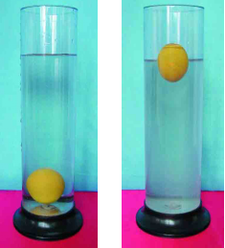
思考练习：
如何让沉在容器底部的鸡蛋浮起来？
向水中加盐，增大液体的密度ρ液，从而增大鸡蛋所受的浮力F浮。
鸡蛋最后会漂浮在液面上，由二力平衡得：
F_{浮}=G。

Slide 10
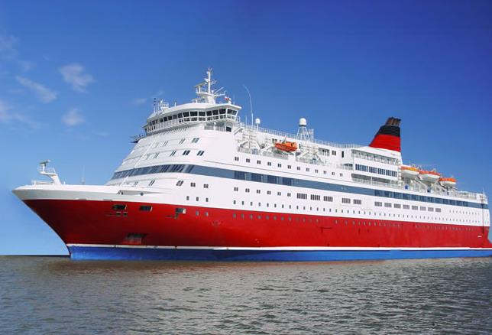
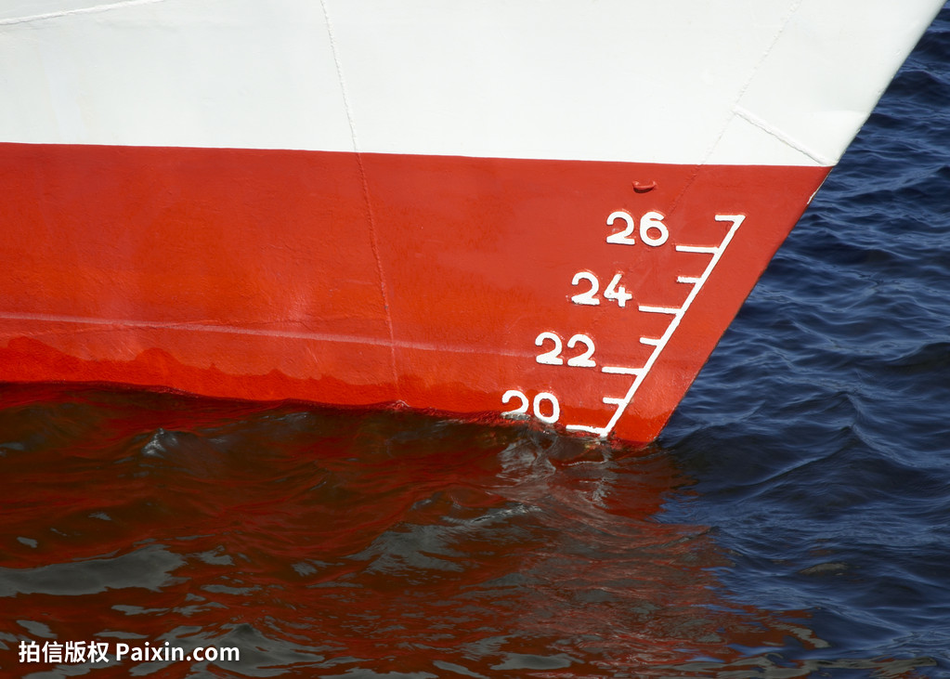
二.浮沉条件的应用
钢铁制成的万吨轮船为什么能漂浮在水面上？
（1） 原理:轮船做成空心的，增大了排开液体的体积V_{排}，从而增大浮力F_{浮}。
1.轮船：
（2）排水量（m_{排}）
轮船满载时排开水的质量：
m_{船}+m_{货}= m_{排}
（3）载重线

Slide 11
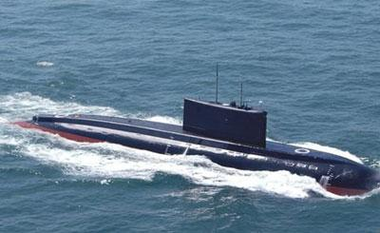
2.潜水艇：
潜水艇是怎样实现上浮、下沉和悬浮的呢？

Slide 12
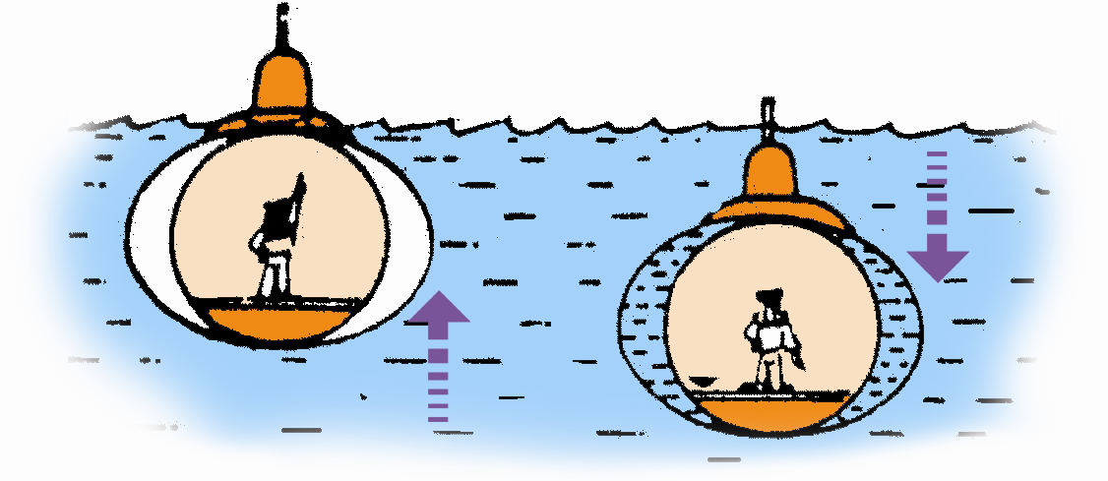
（1）原理:潜水艇可以通过改变调节水箱中的储水量来改变自身重力G，从而实现上浮、下潜和悬浮。
排出水，潜艇受到的重力减小，潜艇上浮
注入水，潜艇受到的重力增大，潜艇下沉

Slide 13
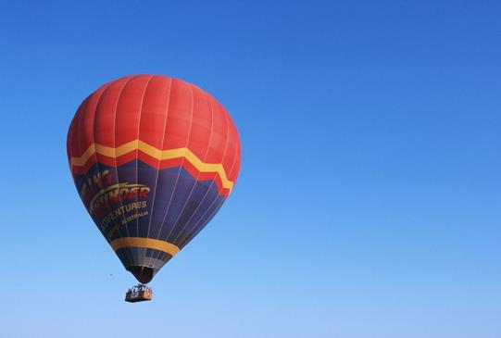
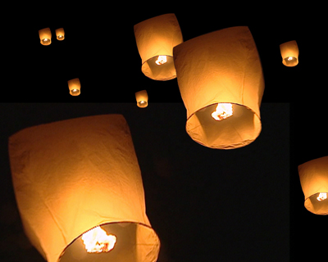
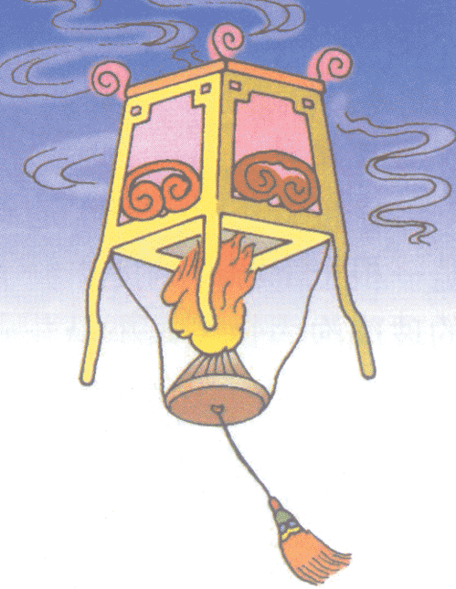
3.气球和飞艇：
孔明灯 ——最早的热气球
热气球是怎样飞上天空的呢？
（1）气球内部气体密度小于空气密度

Slide 14
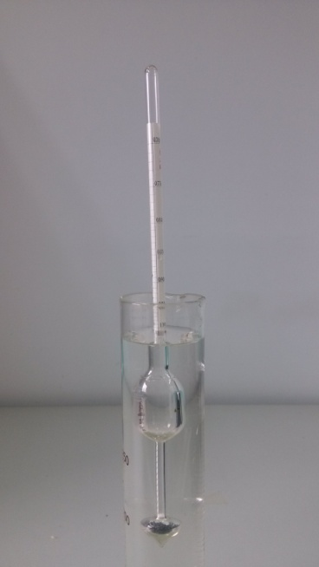
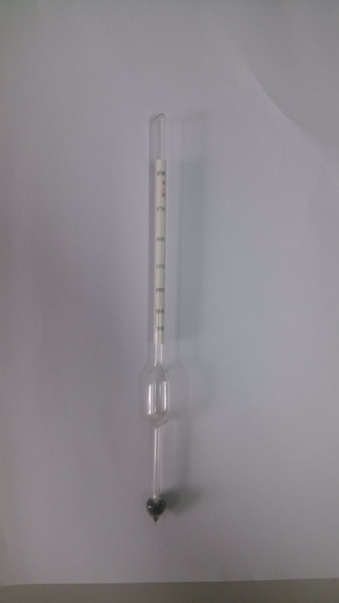
4.密度计：
（一种可以直接测量液体密度的仪器）
（1）原理：
密度计漂浮在液面上，二力平衡：F浮=G G排=G ρ液gV排=G
因为密度计重力不变，所以密度计所受浮力不变，
液体的密度越大时，密度计排开液体的体积越小；
反之，则排开液体的体积越大。
（2）特点：
①刻度不均匀，数值上大下小；
②密度计静止时，液面所对的刻度即为被测液体的密度。

Slide 15
小结：
1.物体的浮沉条件
初态（浸没V_{排}=V_{物}）
F_{浮}>G 上浮
F_{浮}=G 悬浮
F_{浮}<G 下沉
末态（平衡态）
漂浮：F_{浮}'=G
悬浮：F_{浮}=G
沉底：F_{支}+F_{浮}=G
推导
ρ_{液}>ρ_{物}
ρ_{液}=ρ_{物}
ρ_{液}<ρ_{物}
2.浮沉条件的应用
轮 船：空心法，通过增大V_{排}来增大F_{浮}。
潜水艇：通过改变自身重力G。
热气球：气球内部气体密度小于空气密度。
密度计：漂浮F_{浮}=G

Slide 16
练习：
1.把一个重为10N的木块浸没在水中，松开手后上浮，最后漂浮在水面上，这木块受到的浮力（ ）
A.上浮时小于10N，漂浮时大于10N
B.上浮时大于10N，漂浮时小于10N
C.上浮时等于10N，漂浮时等于10N
D.上浮时大于10N，漂浮时等于10N
D

Slide 17
2.将小铁块和小木块放入水中，结果发现木块浮在水面上，铁块沉入水底，下列分析正确的是（ ）
A．木块受到浮力，铁块不受浮力
B．铁块沉入水底，所受浮力一定小于自身的重力
C．木块受到的浮力一定大于铁块所受的浮力
D．木块浮在水面上，所受浮力大于自身的重力
B

Slide 18
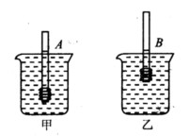
3.（多项选择）如图所示，用同一支密度计测定不同液体的密度，下列叙述正确的是（ ）
A 密度计漂浮的越高，所受的浮力越大
B 密度计漂浮在不同液体中，所受的浮力都相等
C 密度计排液体积越大，液体密度越大
D 密度计漂浮的越高，液体密度越大
B D

Slide 19
4．质量相等的实心铝球和铁球放在水中，铁球受的浮力 铝球受的浮力；若把它们都放在水银中静止时，则铁球受的浮力 铝球受的浮力（已知铁比铝的密度大）（选填“＞”、“＜”、“=”）
＜
＝
5.一艘轮船从海里驶入河里，它受到的重力大小 ，它受到的浮力 ；它排开水的体积 。（填变大，变小或不变）
不变
不变
变大
漂浮：F_{浮}=G=ρ_{液}gV_{排}

Slide 20
6.重为15 N的物体，浸没于装满水的容器中后，溢出了5×10⁻⁴ m³的水。则此物体是（ ）
A．浮在水面上 B．沉到水底
C．悬浮在水中 D．以上几种情况都有可能
B
【解析】根据阿基米德原理
F_{浮} = ρ_{水} gV_{排}
=1.0 ×10³ kg/m³ ×9.8 N/kg×5×10⁻⁴ m³
=4.9 N<15 N
∵ F_{浮}<G ∴物体下沉

